Slide 2
Biology
Md Mizanur Rahman Bhuiyan
(Lecturer Of Biology.)
SHOHAGI UNION HIGHER SECONDARY SCHOOL.
ISHWARGANJ,Mymensingh.

Slide 3
পাঠ পরিচিতি
অধ্যায়-৯ উদ্ভিদ শারীরতত্ত্ব

Slide 4
শিখনফল
প্রস্বেদন এর পরিচিতি
প্রস্বেদন এর প্রকারভেদ
প্রস্বেদন এর প্রভাবকসমূহ
প্রস্বেদন এর গুরুত্ব

Slide 5
পাঠ শিরোনাম
প্রস্বেদন

Slide 7
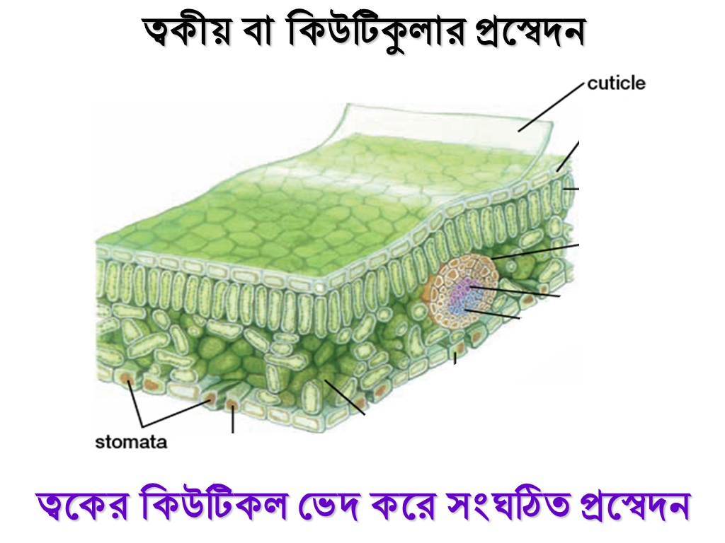

Slide 8
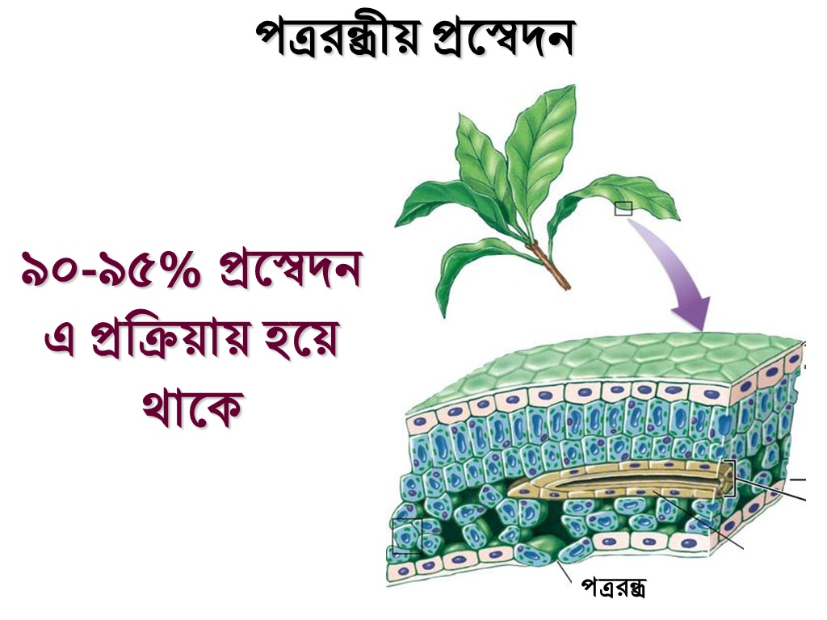

Slide 9
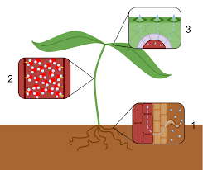
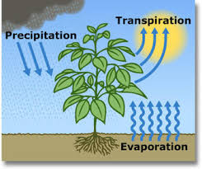
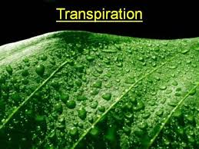

Slide 10
পরিচিতি
শারীরতাত্ত্বিক প্রক্রিয়ায় উদ্ভিদের বায়বীয় অঙ্গ থেকে অতিরিক্ত পানি বাষ্পাকারে বের হওয়াকে প্রস্বেদন বলে
উদ্ভিদের প্রধান প্রস্বেদন অঙ্গ পাতা
প্রস্বেদন উদ্ভিদের অত্যাবশ্যকীয় প্রক্রিয়া
প্রস্বেদন হার নির্ণয় যন্ত্র গ্যানং পটোমিটার

Slide 12
প্রস্বেদন হার নির্ণয় যন্ত্র

Slide 13
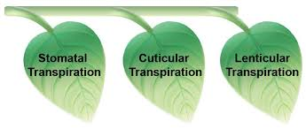
প্রকারভেদ

Slide 14
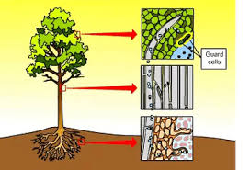
প্রস্বেদনকে তিন ভাগে ভাগ করা হয়
১.পত্ররন্ধ্রীয় প্রস্বেদন ২. লেন্টিকুলার প্রস্বেদন ৩. কিউটিকুলার প্রস্বেদন

Slide 15
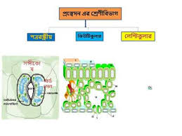
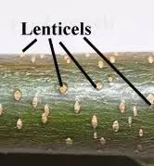

Slide 16
পত্ররন্ধ্রীয় প্রস্বেদন
পত্ররন্ধ্রের মধ্য দিয়ে প্রস্বেদন
পাতায় ও কচি কাণ্ডে অসংখ্য পত্ররন্ধ্র থাকে
৯০-৯৫ ভাগ প্রস্বেদন এ প্রক্রিয়ায় হয়

Slide 17
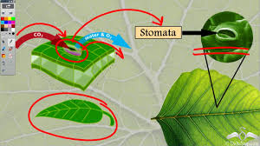

Slide 18
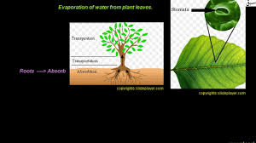
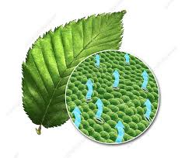

Slide 19
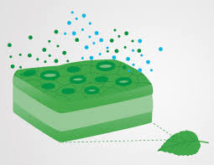
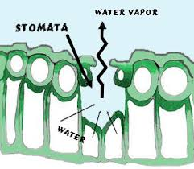

Slide 20
লেন্টিকুলার প্রস্বেদন
কাণ্ডের লেন্টিসেলের মধ্য দিয়ে প্রস্বেদন
উদ্ভিদের সেকেণ্ডারি বৃদ্ধির ফলে কাণ্ডের কর্ক টিস্যুর স্থানে স্থানে ফেটে গিয়ে লেন্টিসেল সৃষ্টি হয়
এ ক্ষেত্রে প্রস্বেদনের হার কম
০.১ ভাগ প্রস্বেদন হয়

Slide 21
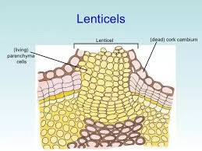

Slide 22
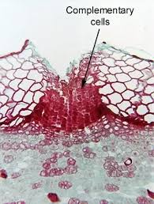
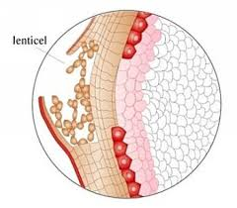

Slide 23
কিউটিকুলার প্রস্বেদন
পত্রত্বকের কিউটিকলের মধ্য দিয়ে প্রস্বেদন
পাতার বহিঃত্বকের উপর কিউটিনের আবরণ থাকে
অত্যধিক শুষ্কাবস্থায়ও এই প্রক্রিয়া চলতে থাকে
প্রস্বেদনের হার ৫-১০ ভাগ

Slide 24
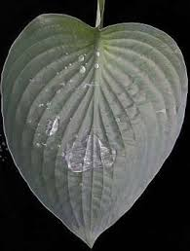
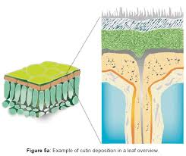

Slide 25
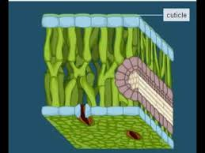
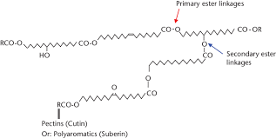

Slide 26
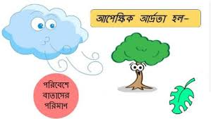
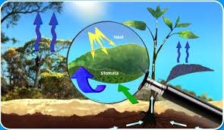
প্রভাবক

Slide 27
বাহ্যিক প্রভাবক
আলো
তাপমাত্রা
আপেক্ষিক আর্দ্রতা
বায়ুপ্রবাহ
আবহমণ্ডলের চাপ
মাটিস্থ পানি

Slide 28
অভ্যন্তরীণ প্রভাবক
মূল-বিটপ অনুপাত
পাতার আয়তন ও সংখ্যা
পাতার গঠন
জীবনীশক্তি
মেসোফিল টিস্যুতে পানির পরিমাণ

